Slide 1






ИНТЕГРАЦИЯ ХИМИИ, БИОЛОГИИ И ОБЩЕСТВОЗНАНИЯ В ФОРМИРОВАНИИ ЦЕЛОСТНОЙЙЙЙЙЙЙЙЙЙЙЙЙЙЙЙЙЙЙй ЙКАРТИНЫ МИРА И ПОЗИТИВНОГО ОТНОШЕНИЯ К РЕШЕНИЮ ПРОФЕССИОНАЛЬНЫХ ЗАДАЧЙЙ
Горская Татьяна Валентиновна, Носкова Елена Анатольевна, Русина Дарья Алексеевна БББББББ
Профессиональное образовательное частное учреждение «БББББББББарнаульский кооперативный техникум Алтайского крайпотребсоюза» ББ

Slide 2




Цель:
формирование позитивного отношения к решению профессиональных задач через интеграцию предметных результатов с общими и профессиональными компетенциями по общеобразовательным предметам химия, биология, обществознание
Задачи:
повышение эффективности использования возможностей общеобразовательных дисциплин химия, биология, обществознание в формировании целостной научной картины мира и позитивного отношения к решению профессиональных задач для студентов и преподавателей
формирование у всех участников образовательного процесса осознанных потребностей в систематических занятиях по изучению химии, биологии и обществознания в аспекте развития и совершенствования междисциплинарных связей
создание единого воспитательно-образовательного пространства на основе доверительных партнерских отношений преподавателей техникума со студентами, школьниками и коллегами из других учебных заведений
Новизна:
Глубокие знания в области гуманитарных и естественно-научных предметов оказывают важное влияние на жизнь отдельных людей и целых обществ. В становлении и формировании профессиональной культуры человека дуальность образования играет особую роль, позволяя ему размышлять над глубинными ценностями и жизненными ориентациями, равно как и использовать полученные знания в решении профессиональных задач
Название/тезис
Название/тезис
Описание Описание Описание Описание Описание Описание Описание Описание Описание Описание
Описание Описание Описание Описание Описание Описание Описание Описание Описание Описание

Slide 3


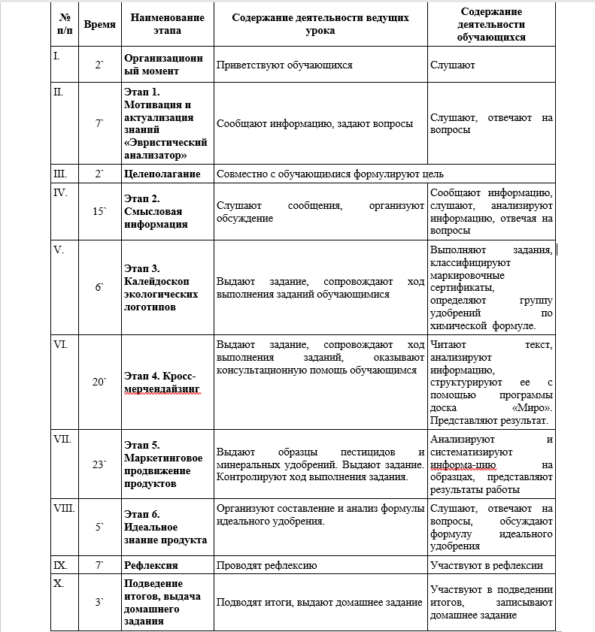

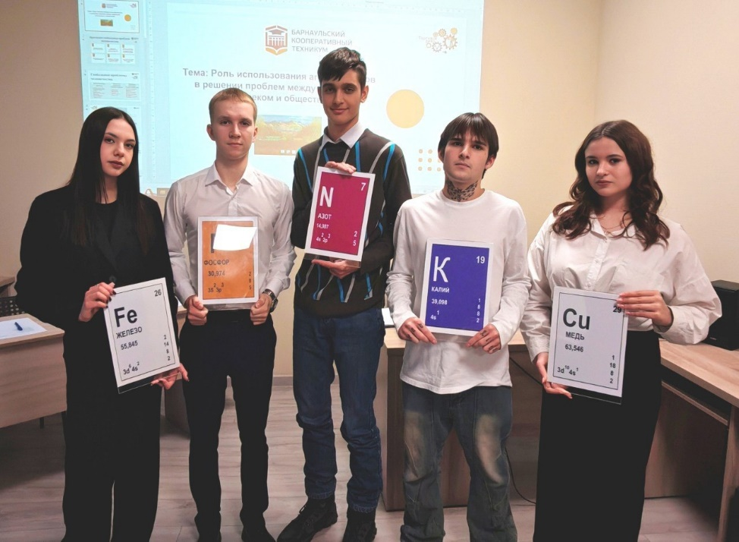
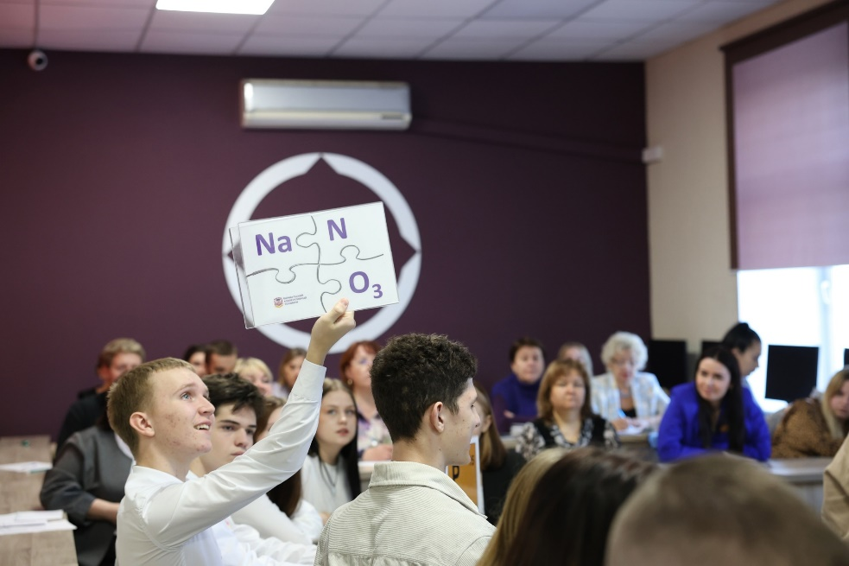
Открытый интегрированный урок 12 ноября 2024 года «Роль агрохимикатов в решении проблем отношений между человеком, природой и обществом»
Инструменты профессиональной направленности

Slide 4




Открытое интегрированное внеклассное мероприятие
«Социально-правовые аспекты химической и биологической безопасности Российской Федерации»
№ п/п | Время | Наименование этапа | Содержание деятельности ведущих урока | Содержание деятельности обучающихся
I. | 1` | Организационный момент | Приветствуют обучающихся | Слушают
II. | 4` | Этап 1 Актуализация и мотивация знаний | Сообщают информацию, задают вопросы | Слушают, отвечают на вопросы
III. | 4` | Определение темы и цели мероприятия | Совместно с обучающимися формулируют тему и цель
IV. | 2` | Алгоритм проведения дебатов | Сообщают информацию, задают уточняющие вопросы | Слушают, принимают информацию к сведению
V. | 23` | Этап 2. Клонирова-ние | Слушают сообщения, организуют дебаты, организуют опрос через | Сообщают информацию, слушают, анализируют информацию, участвуют в дебатах
VI | 23` | Этап 3. Генно-модифициро-ванные организмы | Слушают сообщения, организуют дебаты | Сообщают информацию, слушают, анализируют информацию, участвуют в дебатах
VII | 23` | Этап 4. Суррогатное материнство | Слушают сообщения, организуют дебаты | Сообщают информацию, слушают, анализируют информацию, участвуют в дебатах
VIII | 10` | Этап 5. Рефлексия | Задают вопросы, выслушивают ответы, обсуждают результаты | Отвечают на вопросы, анализируют деятельность групп, поводят итоги
Вопросы, выводимые на дебаты
Суррогатное материнство
Суррогатная мать может не отдать младенца его генетическим родителям?
Если женщина не хочет вынашивать ребёнка по личным причинам, она может найти суррогатную мать?
Генетические родители должны быть законными супругами
Суррогатное материнство аморально и идет против религиозных устоев
Генетические родители вправе отказаться от ребенка, рожденного суррогатной матерью?
Клонирование
Клонирование уничтожит генетическое разнообразие
Клонирование динозавра невозможно
Клон — это точная копия оригинала
У клонированных животных нет родителей
Клонирование человека этически недопустимо
Генно-модифицированные организмы
ГМО встраиваются в человеческую ДНК
Генно-модифицированные продукты вызывают аллергию, онкологию и бесплодие
Натуральная еда полезнее ГМО
ГМО уничтожают экосистему
Российской Федерации не нужны ГМО

Slide 5

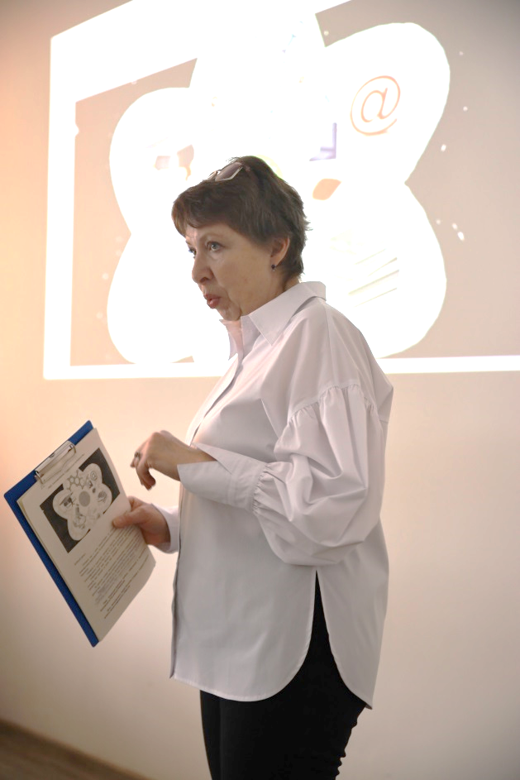
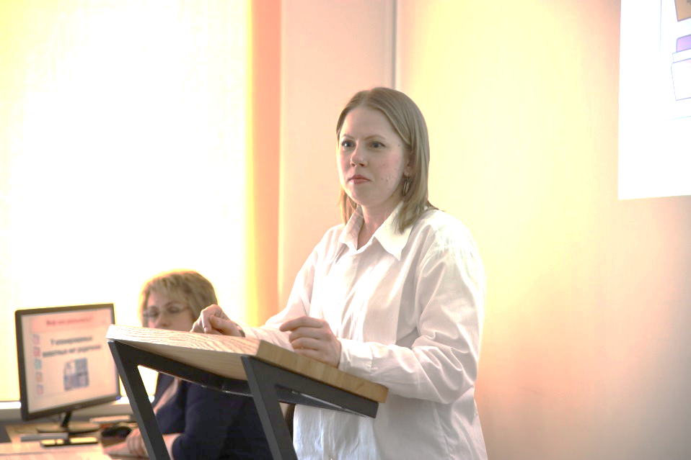
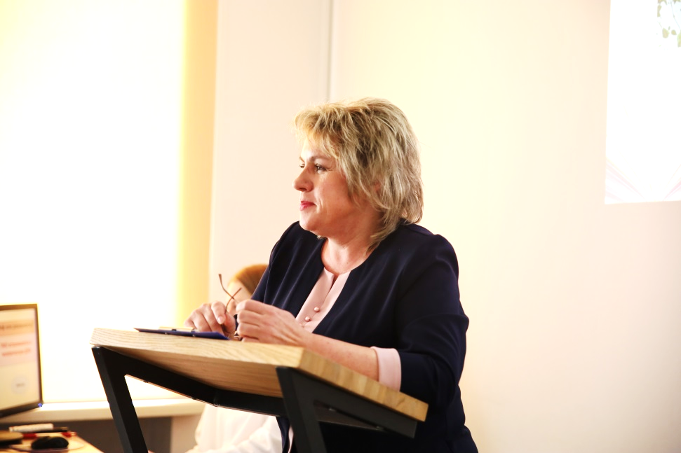
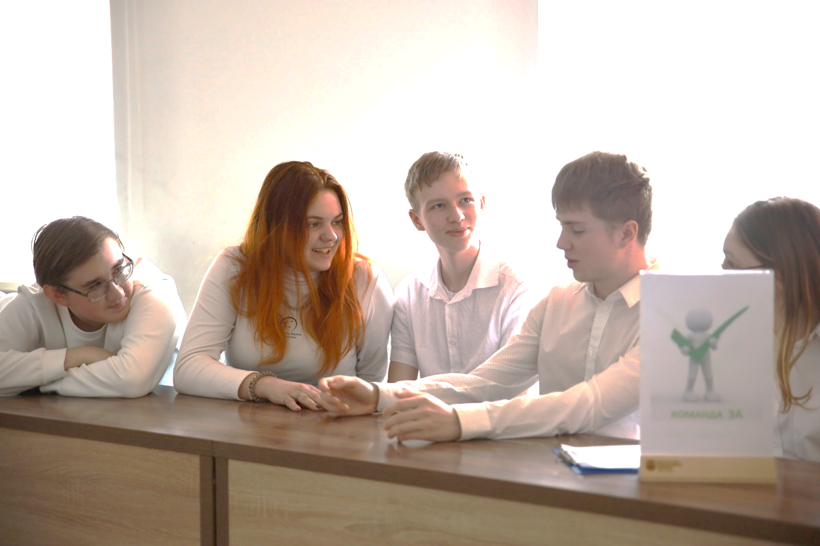
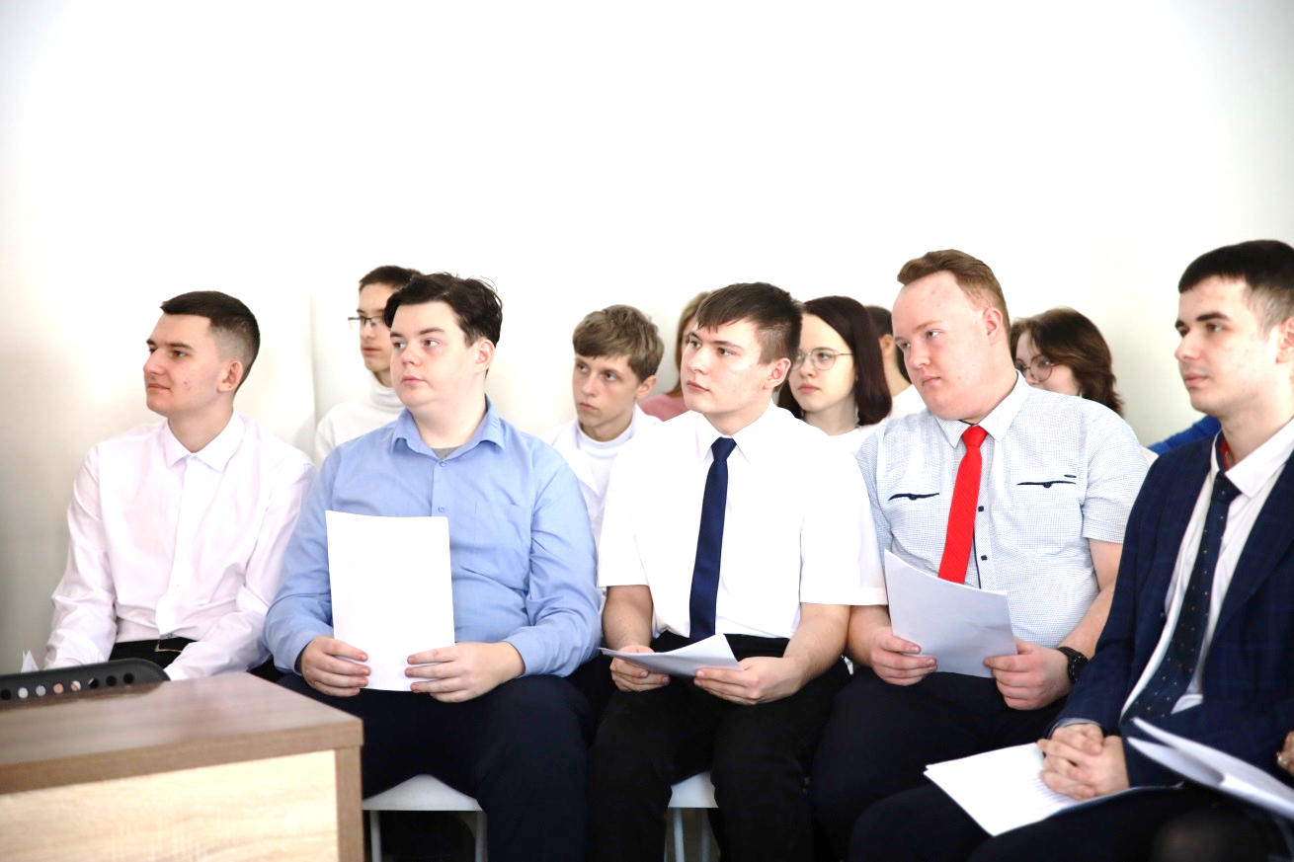

01 февраля 2024 года
Описание Описание Описание Описание Описание Описание Описание Описание Описание Описание Описание Описание Описание Описание Описание Описание

Slide 6




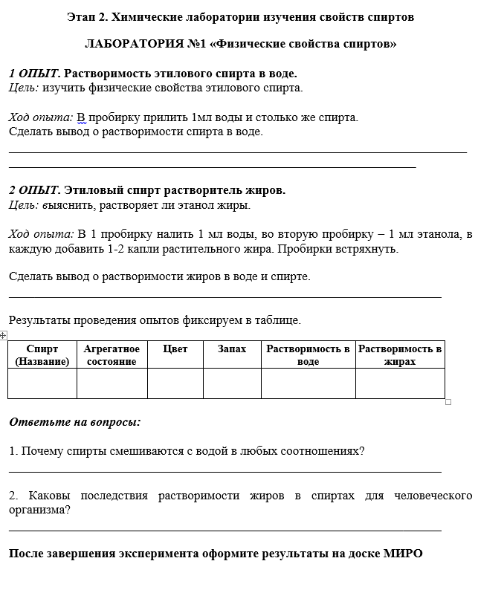

Открытый интегрированный урок «Влияние спирта на биологическую и социокультурную эволюцию человека и общества»
№ п/п | Время | Наименование этапа | Содержание деятельности ведущих урока | Содержание деятельности обучающихся
I. | 2` | Организационный момент | Приветствуют обучающихся | Слушают
II. | 3` | Этап 1 Актуализация и мотивация знаний | Сообщают информацию по теме занятия, задают вопросы | Слушают, анализируют информацию по химическому составу различных предметов, отвечают на вопросы
III. | 3` | Определение темы и цели мероприятия | Совместно с обучающимися формулируют тему и цель
IV. | 2` | Алгоритм проведения урока | Представляют алгоритм проведения занятия, задают уточняющие вопросы | Слушают, принимают информацию к сведению
V. | 21` | Этап 2. Химические лаборатории изучения свойств спиртов | Организуют проведение лабораторных экспериментов, корректируют оформление результатов | Проводят лабораторные эксперименты, оформляют и представляют результаты
VI | 21` | Этап 3. Проявления свойств спиртов в живой природе | Демонстрируют наглядный материал, организуют оформление результатов | Анализируют информацию, оформляют результаты
VII | 21` | Этап 4. Социально-нравственные аспекты влияния и использования спиртов | Рассуждают по теме, организуют оформление результатов | Сообщают информацию, слушают, анализируют информацию, участвуют в дебатах
VIII | 7` | Этап 5. Взаимосвязь химических, биологических и социальных процессов в живой природе | Задают проблемные вопросы | Анализируют и обобщают информацию, отвечают на вопросы
IX | 10` | Этап 6. Рефлексия | Ставят задачи, анализируют рассуждения, обсуждают результаты | Обсуждают поставленные задачи, анализируют, подводят итоги
Название/Тезис/Тезис
Название/Тезис/Тезис
Название/Тезис/Тезис

Slide 7
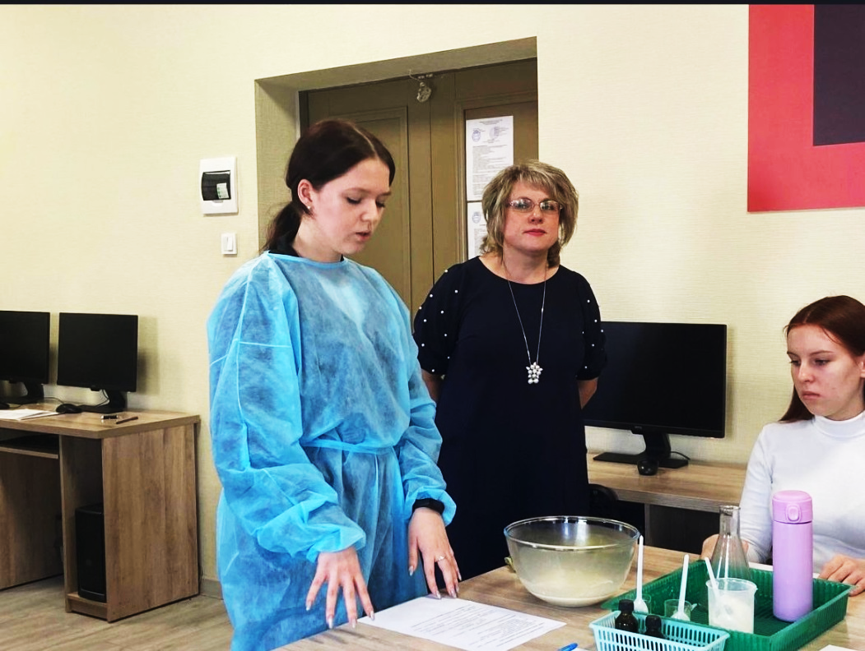
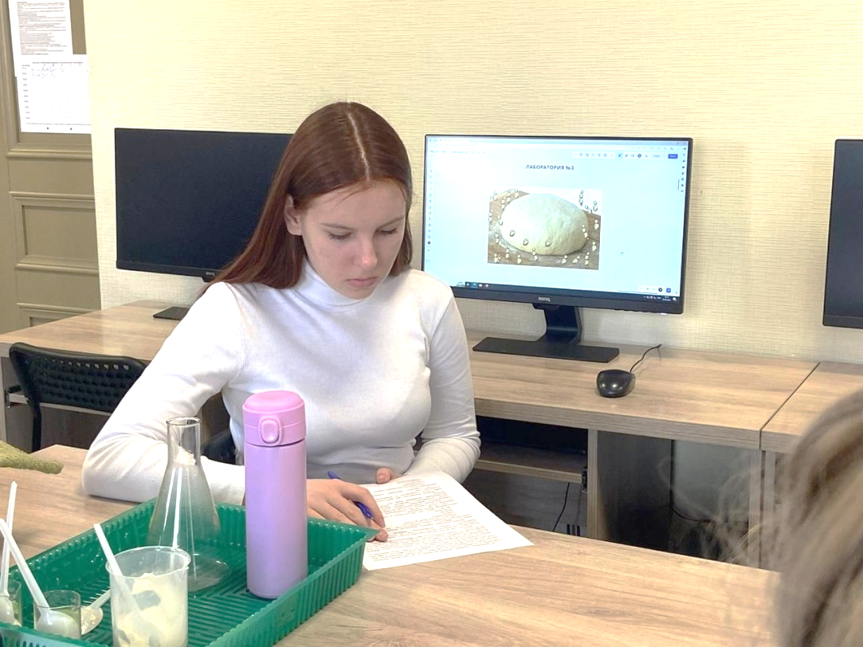


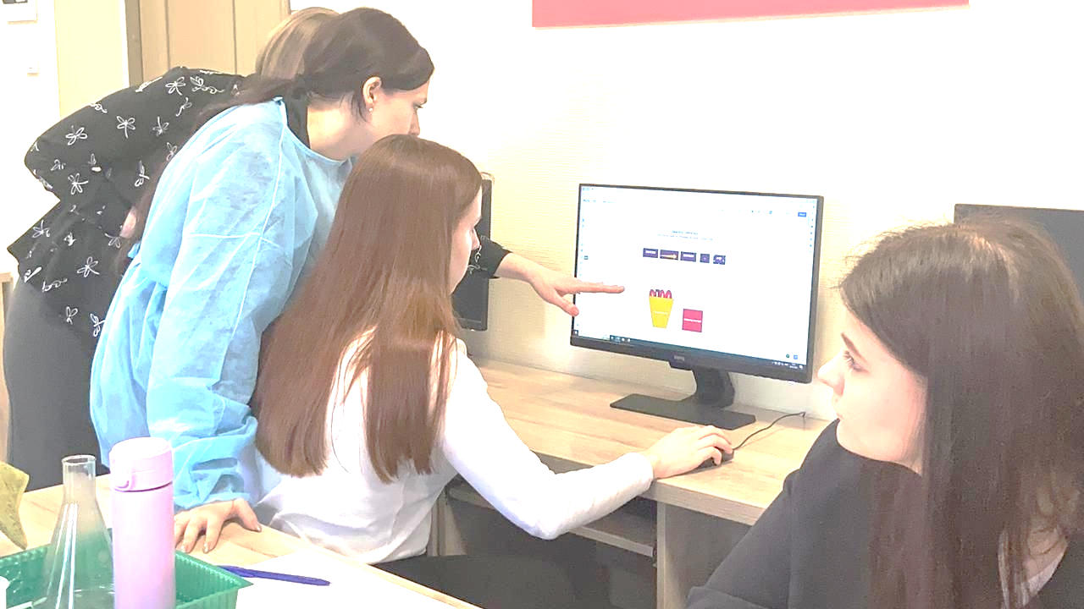
03 апреля 2024 года
Описание Описание Описание Описание Описание Описание
Описание Описание Описание Описание Описание Описание

Slide 8
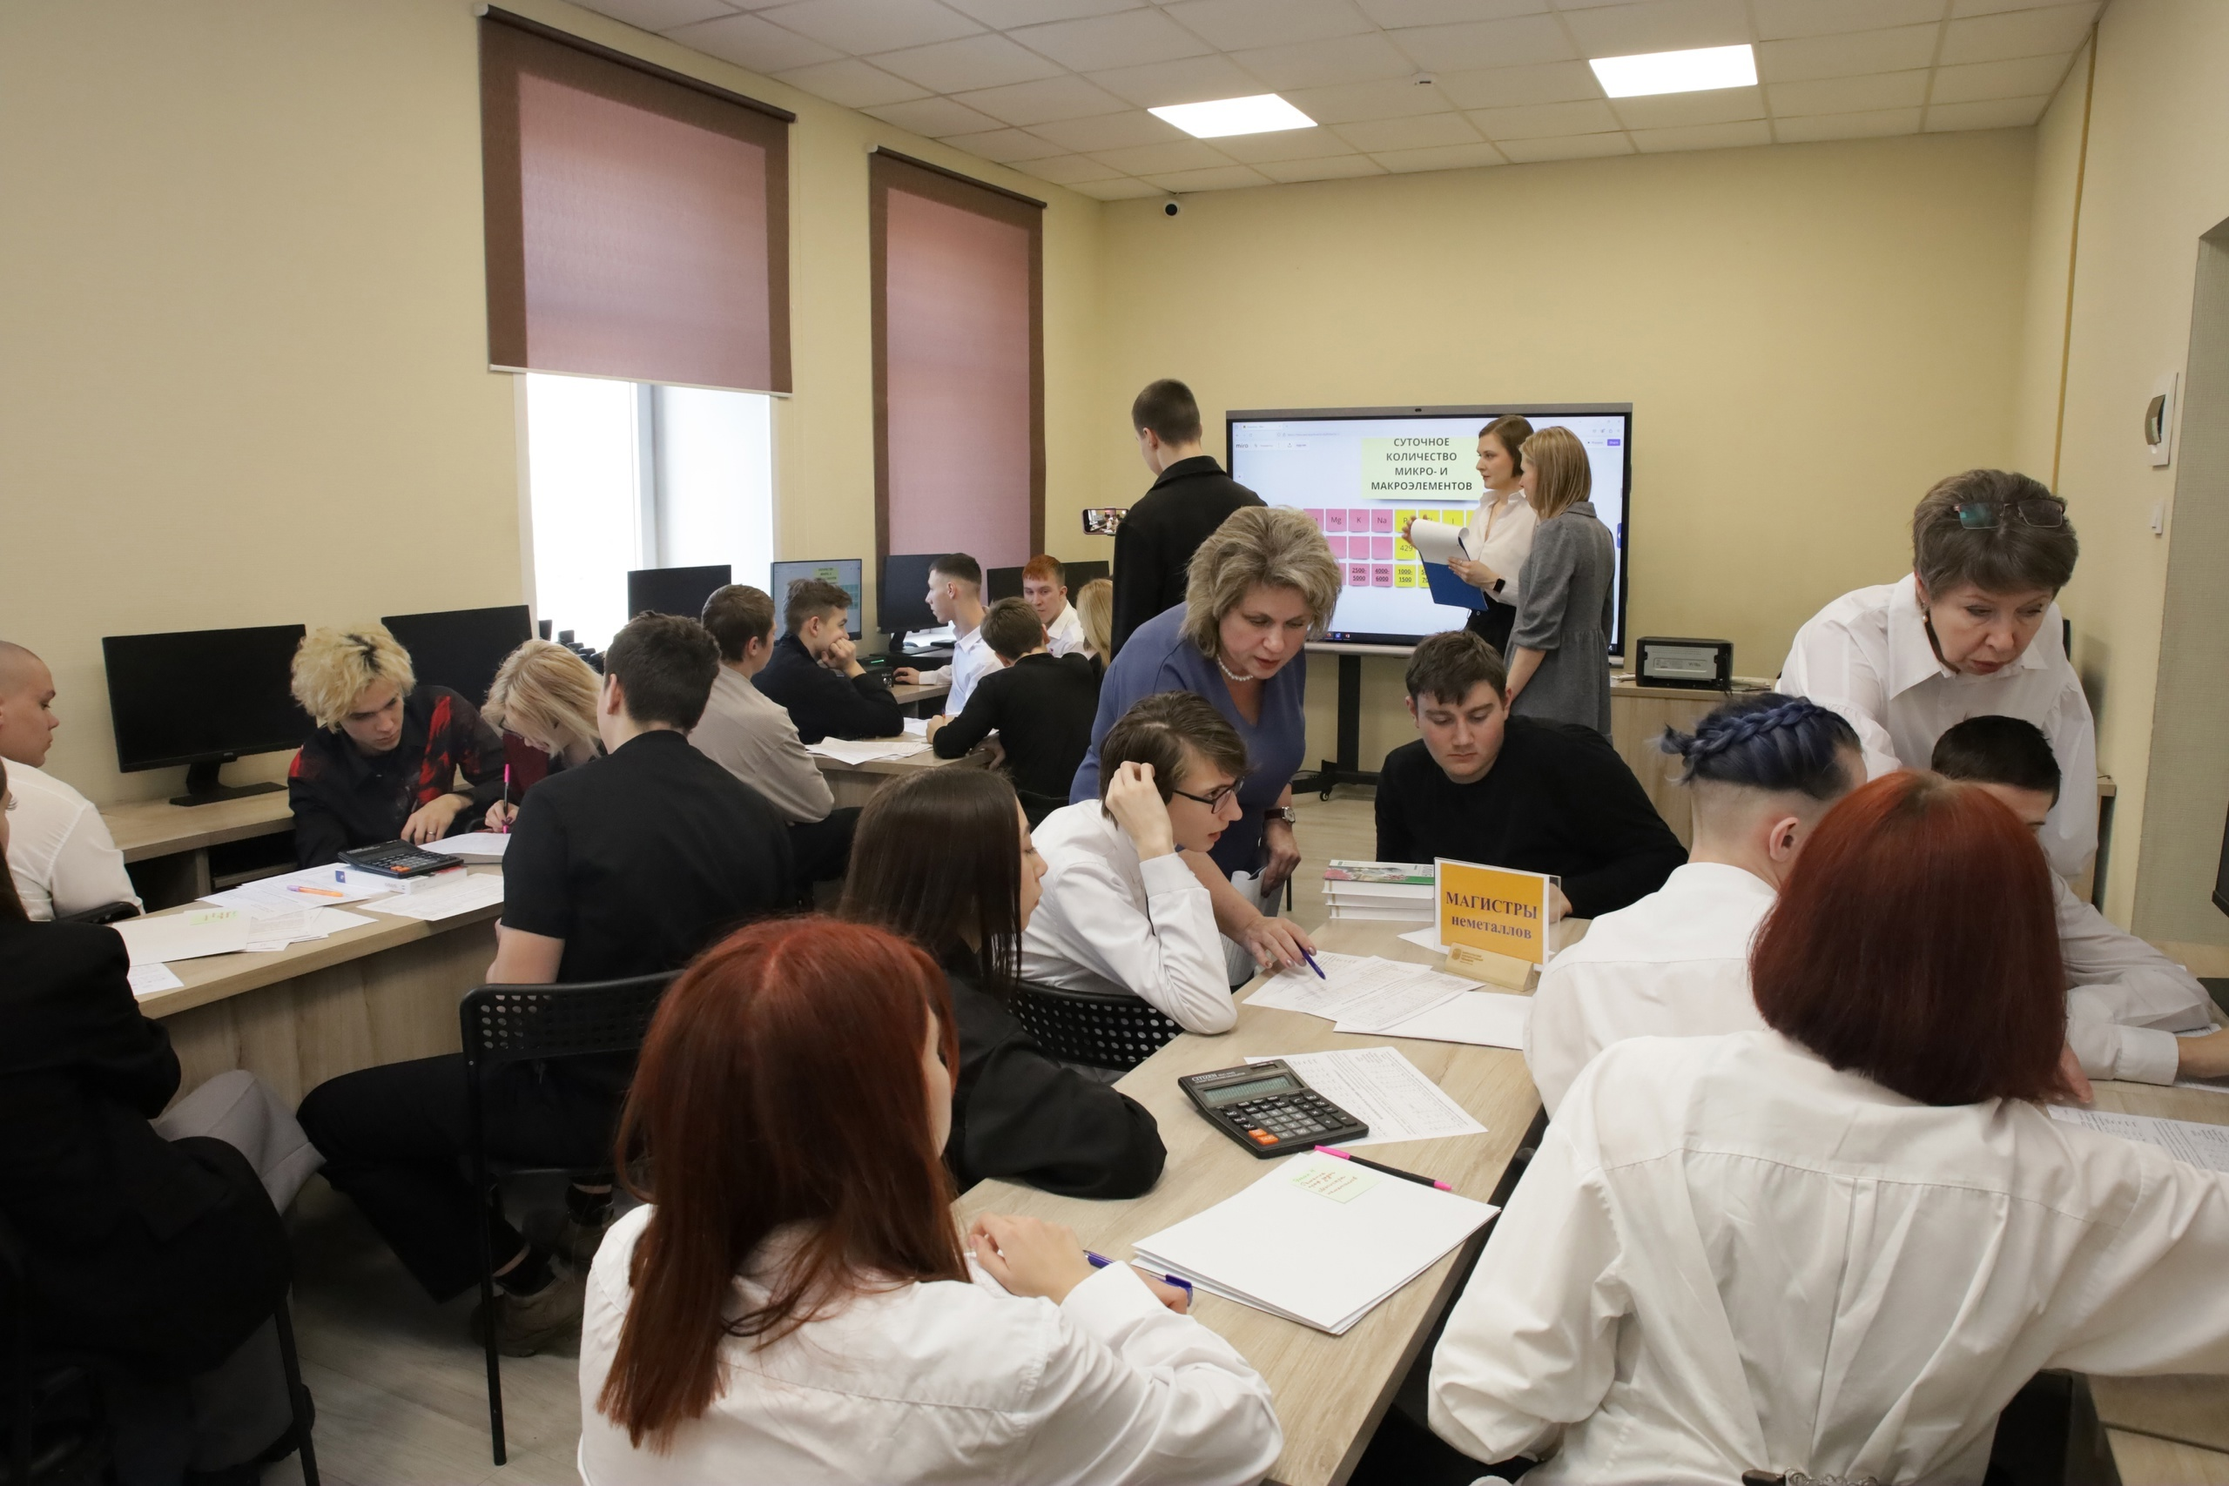
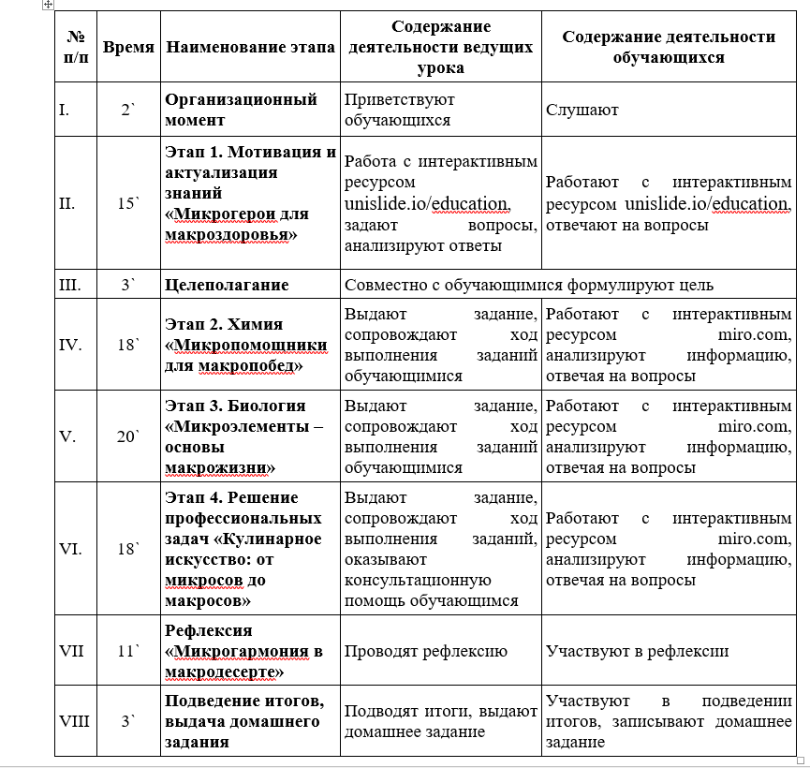
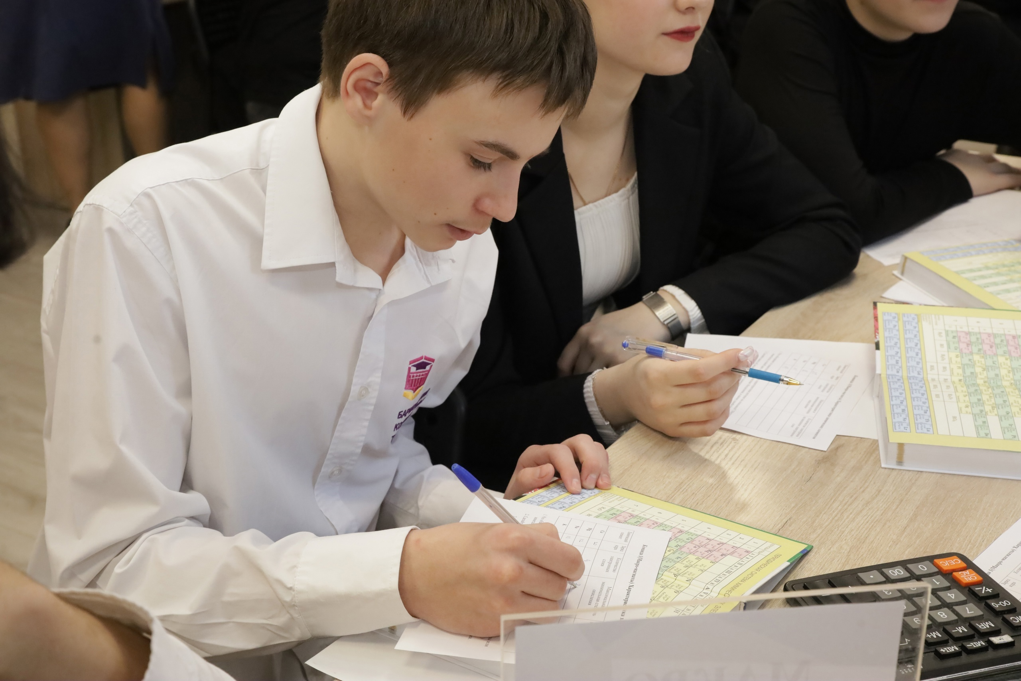
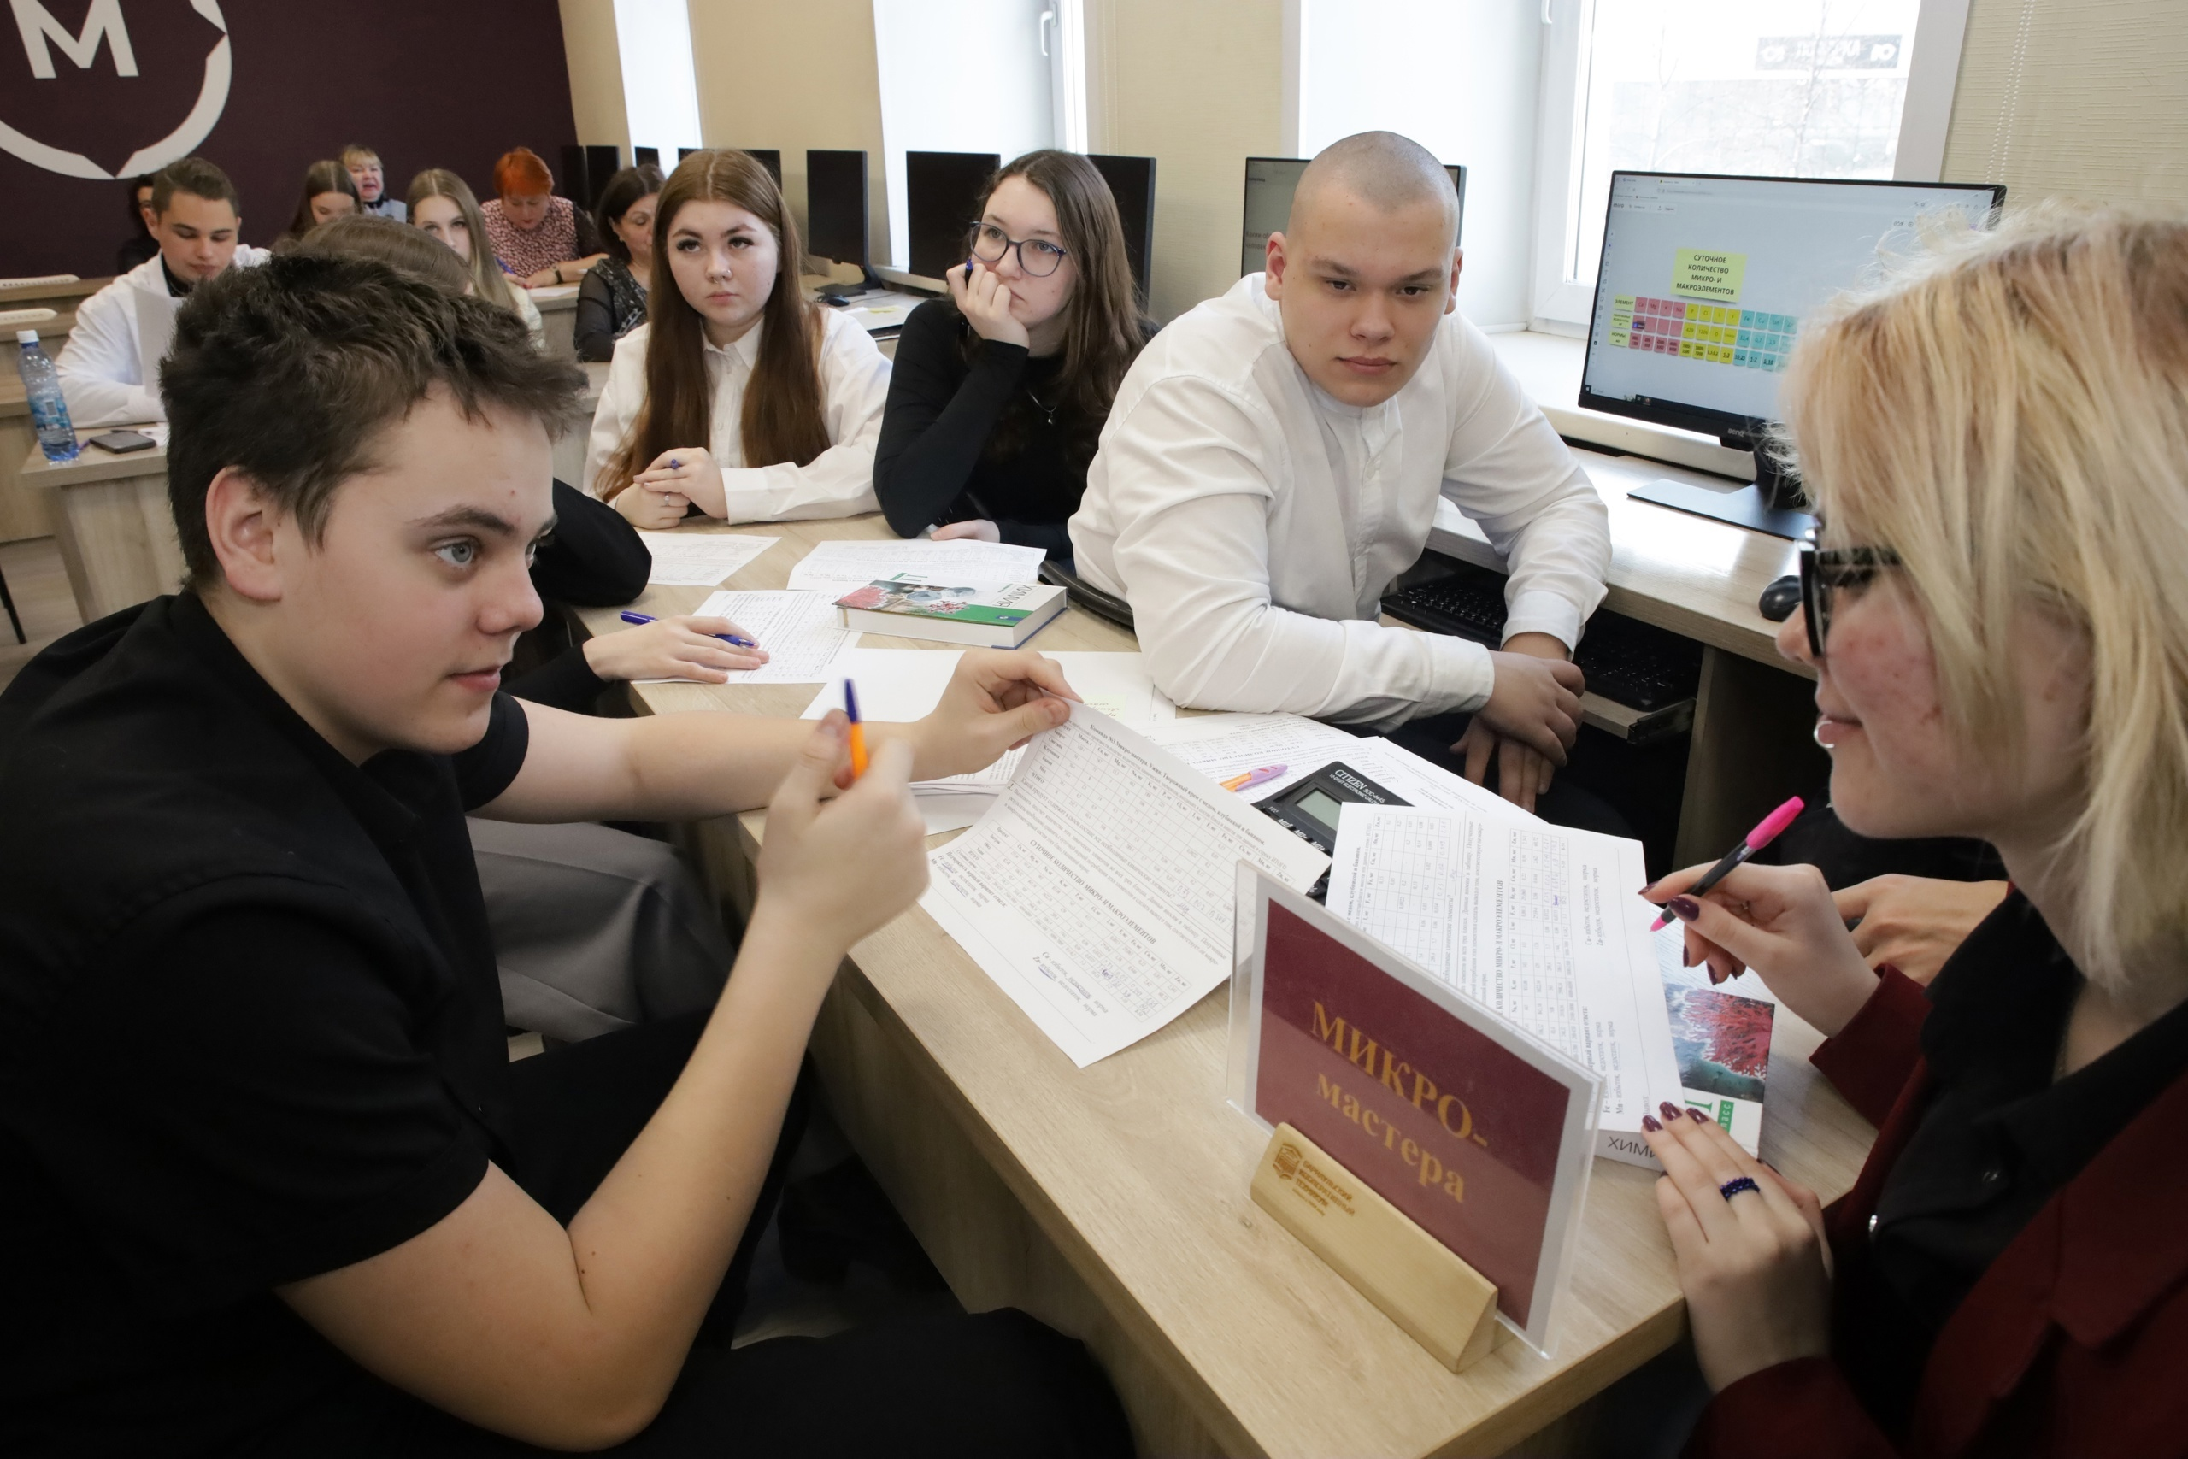
Открытый интегрированный урок 05 февраля 2025 года
«Микро- и макроэлементарное здоровье человека и общества»
Инструменты профессиональной направленности

Slide 9
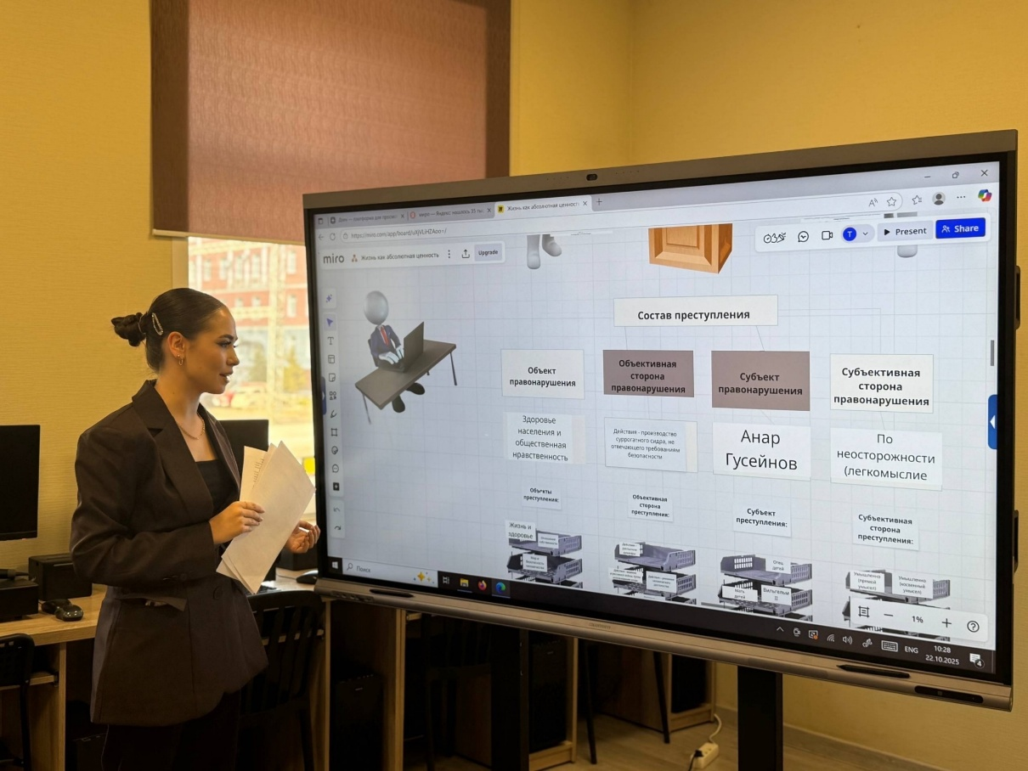
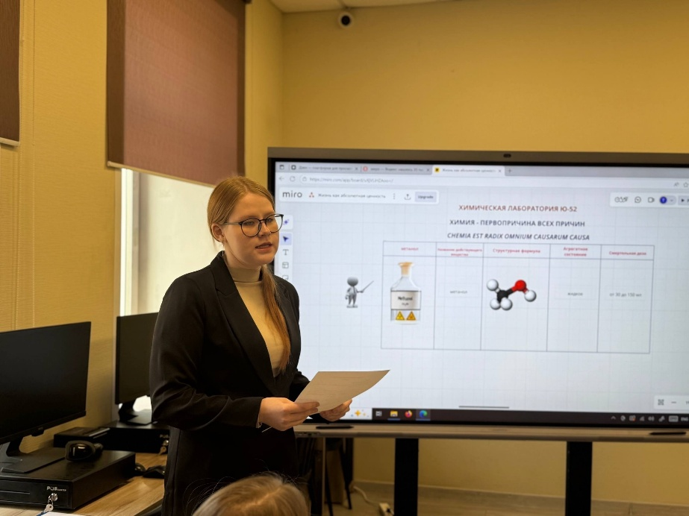
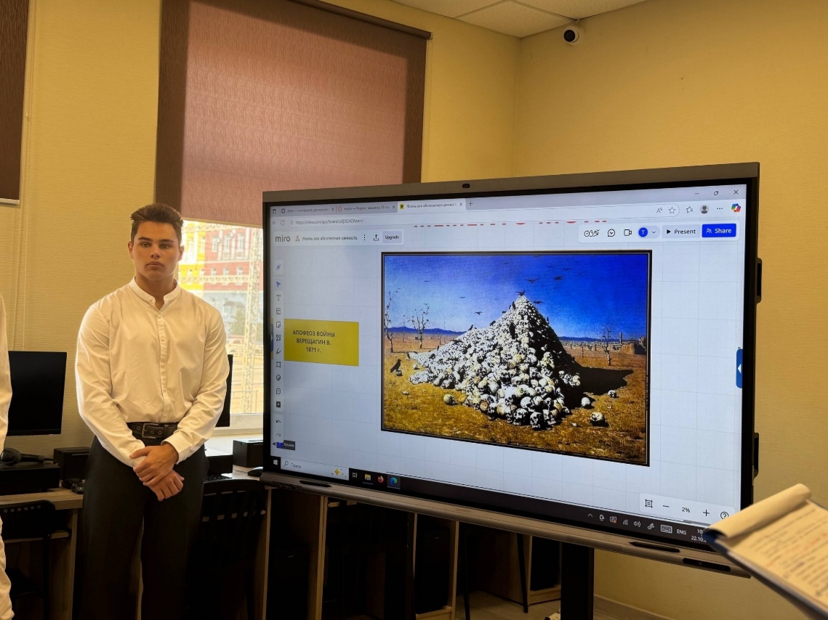

22 октября 2025 года
Открытое интегрированное внеклассное мероприятие
«Жизнь как абсолютная ценность в аспекте возникновения уголовной ответственности при неосторожном использовании химикатов»
Уголовное право
Химия, Биология
Основы философии
2 курс
1 курс
3 курс

Slide 10
ТРУДНОСТИ В РЕАЛИЗАЦИИ ПРОЕКТА
1
2
3
Существует определенная специфика поиска тематического материала, подчеркивающего взаимосвязь естественнонаучных и гуманитарных дисциплин, не каждая тема подходит для данного диалога наук
Студенты 1 курса на начальных этапах обучения испытывают трудности как в освоении учебного материала, так и в прохождении социально-психологического адаптационного периода
Сложность во внедрении профессионального компонента в общеобразовательные дисциплины

